Slide 1

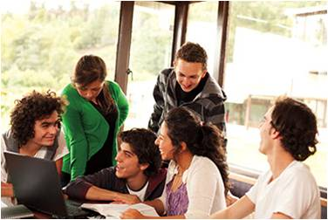

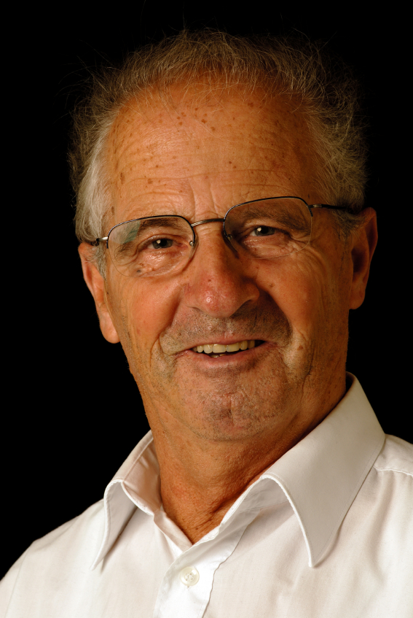
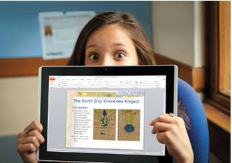




Internet em Segurança – as redes sociais
Escola Técnica Profissional da Moita
Patricia Fialho – Centro Internet Segura, FCT (Fundação para a Ciência e a Tecnologia)
Uma parceria

Slide 2






CENTRO INTERNET SEGURA
https://www.internetsegura.pt
https://www.facebook.com/internetsegura.pt
PARCEIROS

Slide 3
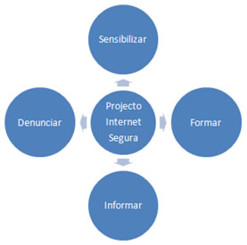
O Centro Internet Segura. O que é?
O Centro Internet Segura, é coordenado pela FCT (Fundação para a Ciência e a Tecnologia), e atua em Portugal desde 2007.
Tem como missão esclarecer as crianças, os jovens e os cidadãos em geral sobre o uso responsável e seguro das tecnologias em linha, para que possam navegar em segurança
4 OBJECTIVOS FUNDAMENTAIS DO CENTRO INTERNET SEGURA
COMBATE A CONTEÚDOS ILEGAIS
MINIMIZAÇÃO DOS EFEITOS DE CONTEÚDOS ILEGAIS E LESIVOS NOS CIDADÃOS
PROMOÇÃO DE UMA UTILIZAÇÃO SEGURA DA INTERNET
CONSCIENCIALIZAÇÃO DA SOCIEDADE PARA OS RISCOS ASSOCIADOS À UTILIZAÇÃO DA INTERNET

Slide 4

http://www.seguranet.pt
Da responsabilidade da DGE (Direcção geral da Educação), o SeguraNet é o “Braço armado” para a sensibilização, do Centro Internet Segura junto das escolas e da comunidade escolar
O seu objectivo é a promoção da navegação crítica, consciente e segura, na Internet,
O lema é "Tu decides por onde vais."
O SeguraNet tem 2 tipos de actividades. Os desafios e os concursos para as escolas e também para os alunos e os seus encarregados de educação. Paralelamente o SeguraNet faz formação em segurança na Internet para professores, monitores e educadores.

Slide 5


Sabias que podes ter aconselhamento directo para as tuas dúvidas e apoio psicológico caso necessites?
A linha ajuda é coordenada pelo IPDJ e tem como OBJECTIVO - Esclarecer crianças, jovens, educadores e a comunidade em geral sobre questões relacionadas com o uso de tecnologias em linha, promovendo a adopção de práticas seguras de presença e de navegação online

Slide 6

No site ou por E-MAIL de forma anónima
SABIAS QUE...em caso de encontrares um site com conteúdos ilegais (pedofilia, racismo, pornografia infantil) podes denunciá-los na Linha Alerta do Centro Internet Segura em www.linhaalerta.internetsegura.pt/, bastando introduzires o endereço na caixa fornecida para o efeito? Quando achares necessário não hesites em denunciar, estarás a ajudar todos!

Slide 7

Sentes-te seguro na Internet?
http://www.youtube.com/watch?v=mHVQtc0RPJs

Slide 8

Dia da Internet Segura
Promover o uso seguro e responsável da Internet, especialmente entre as crianças e jovens.

Slide 9










O mundo na ponta dos dedos…

Slide 10
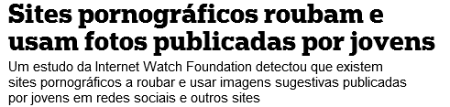

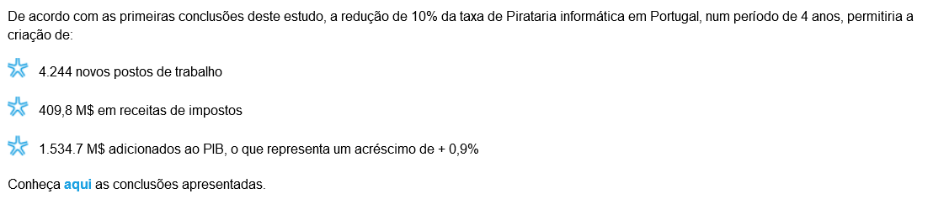
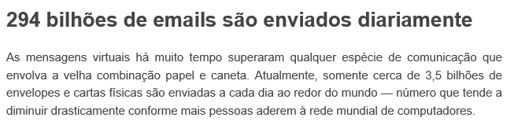
Sabias que…
http://www.paisefilhos.pt/index.php/actualidade/noticias/5779-seguranca-online-e-pouco-importante-para-os-jovens
http://p3.publico.pt/actualidade/sociedade/5148/sites-pornograficos-roubam-e-usam-fotos-publicadas-por-jovens
http://www.rtp.pt/noticias/index.php?article=569056&tm=7&layout=123&visual=61
http://www.tecmundo.com.br/internet/34595-9-numeros-impressionantes-sobre-a-internet.htm
http://www.microsoft.com/portugal/conformidade/conformidade2.aspx

Slide 11


Que riscos? O que sabes?
Cyberbullying
Redes sociais
Predadores
Chat e IM
Vírus
Emails fraudulentos
Pirataria
Jogos online

Slide 12

Para usar a Internet em segurança...
Protegemos
os computadores
e as pessoas!

Slide 13

Proteger o computador
Vírus
Hackers

Slide 14

Anti pirataria - Sabias que...
Uma redução de 10% na pirataria informática em Portugal pode criar em 4 anos:
4.244 novos postos de trabalho;
409,8 Milhões de Euros adicionais de receitas de impostos;
Um acréscimo de 1.534,7 Milhões de Euros no PIB (+0,9%).

Slide 15

Usa um antivírus!
Verifica com o antivírus os ficheiros antes de os usares.
Não aceites ficheiros de quem não conheces.
Usa as atualizações automáticas do antivírus.

Slide 16

Usa uma firewall!
Mantém sempre a firewall ligada.
Não acedas a sites perigosos.
Usa as atualizações automáticas.

Slide 17
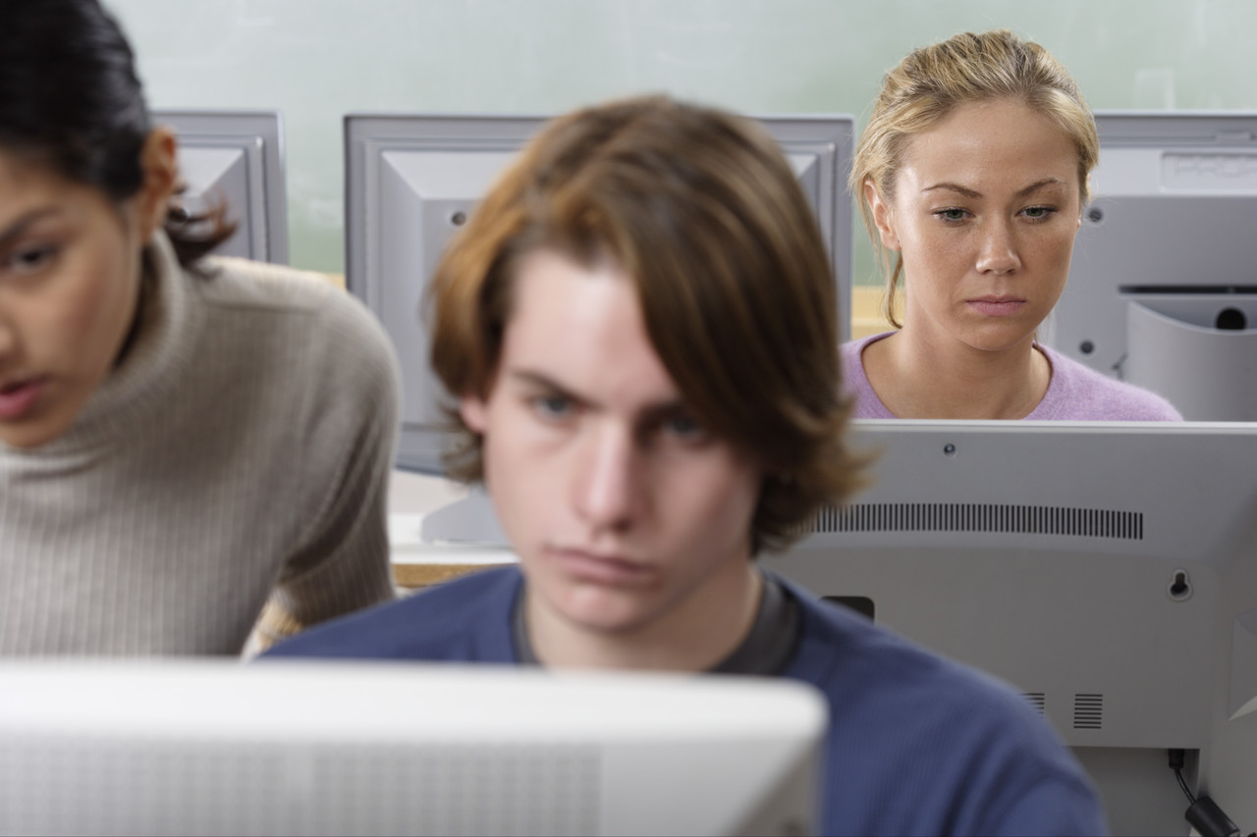
Protege também os utilizadores!
Boas Práticas
Ameaças online

Slide 18





Protege-te em tudo o que fazes!

Slide 19
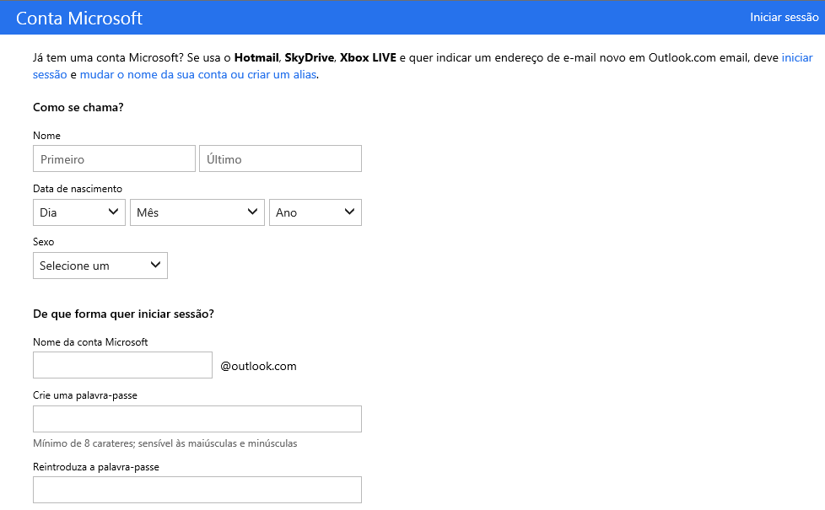
Começa por te proteger…
Quando for necessário na Internet:
Escolhe um nome de utilizador adequado, que tenha uma parte do teu nome ou as tuas iniciais.
Escolhe uma palavra-passe difícil de adivinhar, com letras, números e símbolos.
joao_m_l
m@123_bd

Slide 20
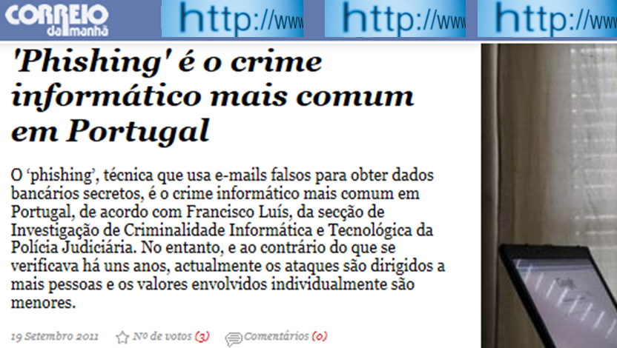
Sabias que…

Slide 21

Sabias que…
Em 2010 circularam 95 biliões de emails maldosos.
1 em cada 284 emails tem malware.

Slide 22

O email pode ser perigoso!
Spam
Vírus
Burla
Phishing

Slide 23
Por isso…
Não dês o teu email a desconhecidos.
Não cliques em links de emails cuja origem não conheces.
Não aceites emails que te mereçam desconfiança mesmo que venham de amigos.
Não acredites em tudo o que vem num email.

Slide 24
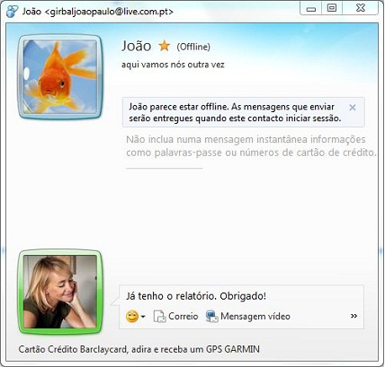
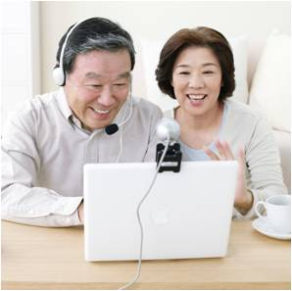
As mensagens instantâneas
Comunica com amigos e família num IM!

Slide 25
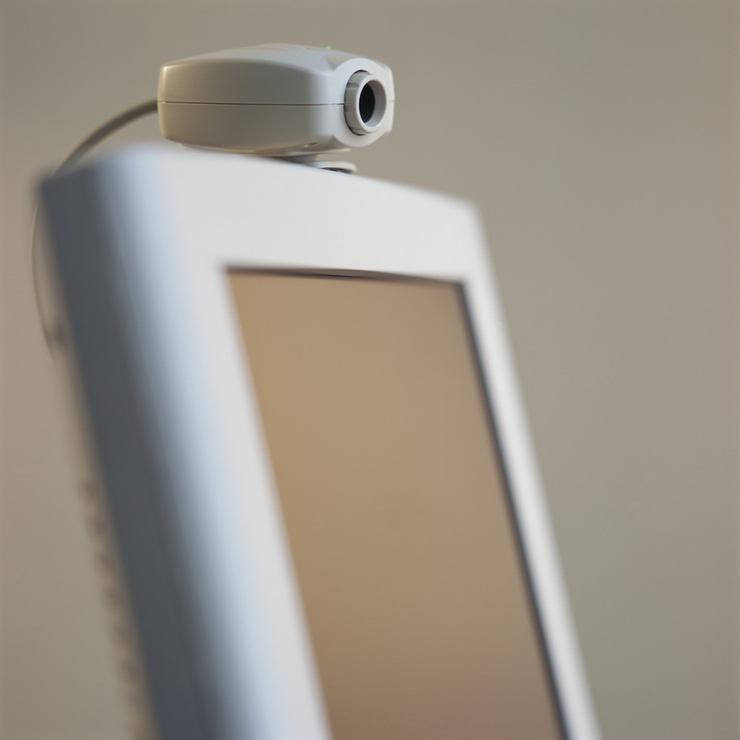
Sabias que…
O teu computador pode ser controlado remotamente.
Os ficheiros que partilhas nos programas de IM podem ter vírus.

Slide 26
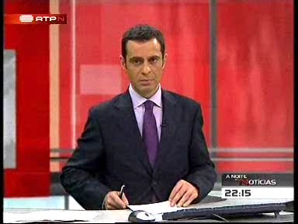
As redes sociais

Slide 27
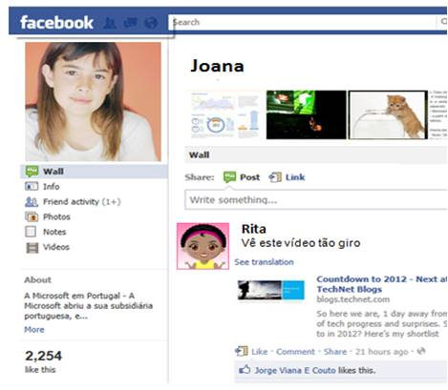

As redes sociais
Usufrui das redes sociais em segurança!

Slide 28
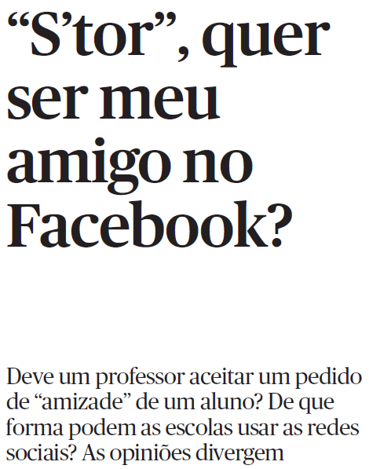
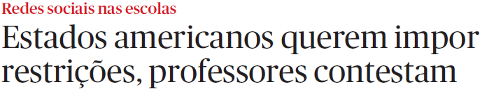
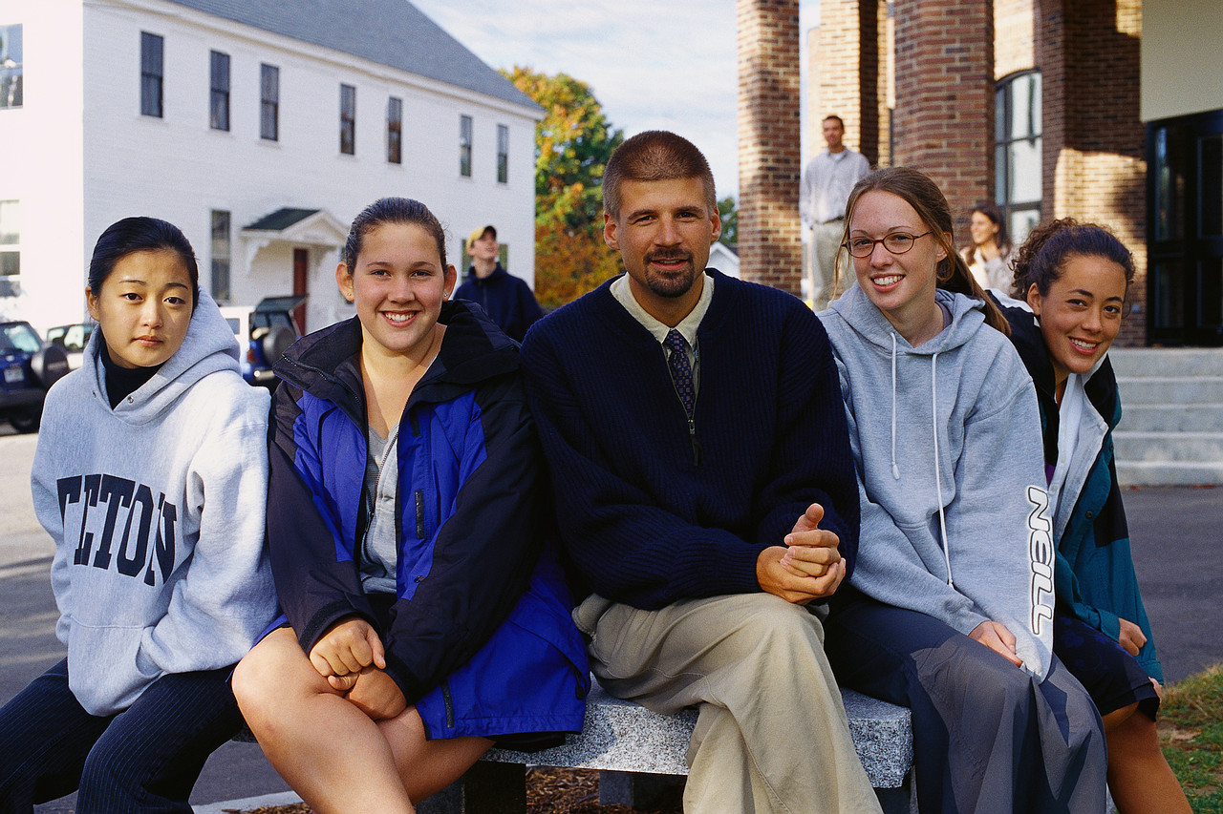
As redes sociais nas escolas.
Jornal “Público” - edição de 04/09/2011.

Slide 29

Sabias que…
59% dos jovens até aos 16 anos usam as redes sociais.
Mas metade não sabe alterar as definições de privacidade nos seus perfis.

Slide 30
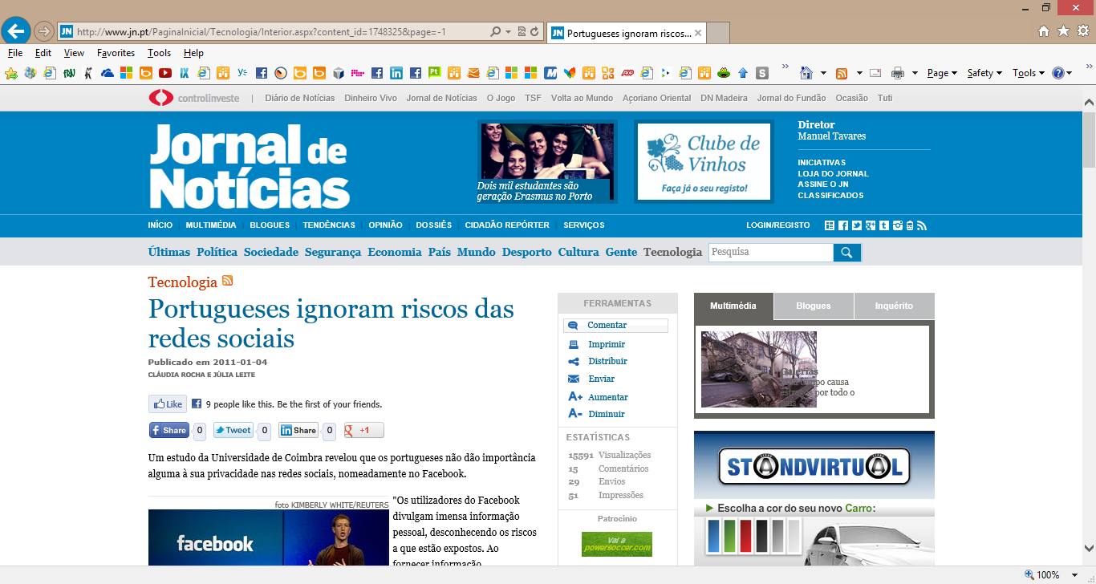
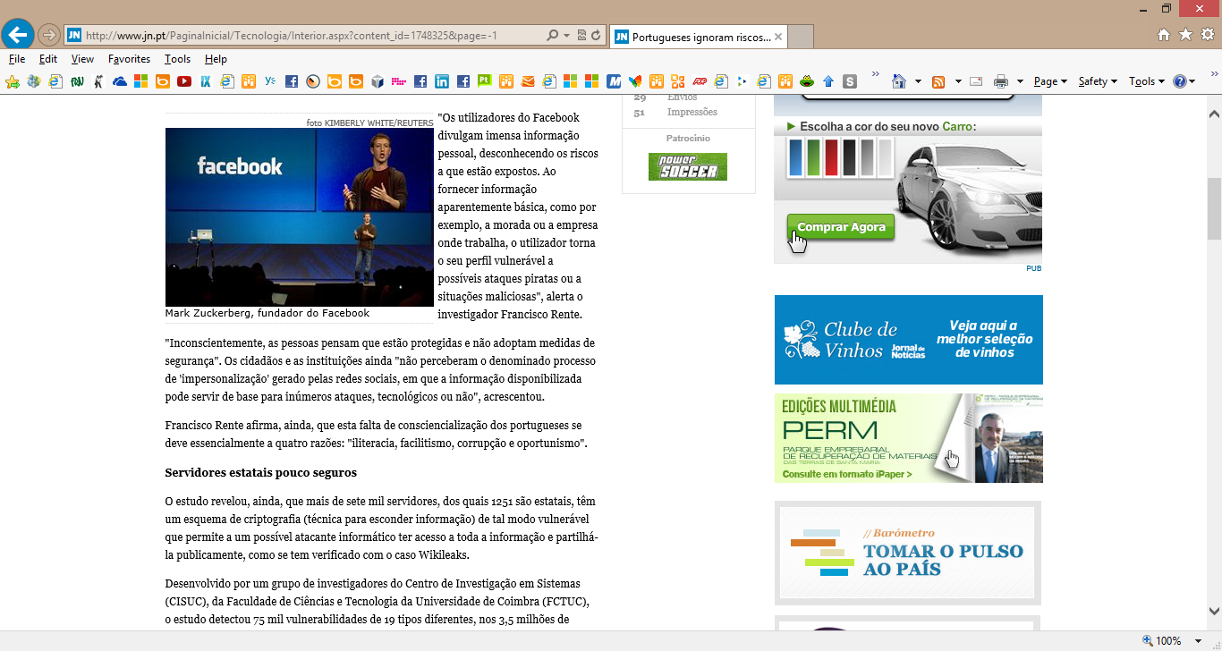
Sabias que…

Slide 31

Sabias que…
Tudo o que escreves numa rede social pode ser consultado por outros.
Muitas empresas leem o que escreves nas redes sociais para decidir sobre o teu emprego.

Slide 32
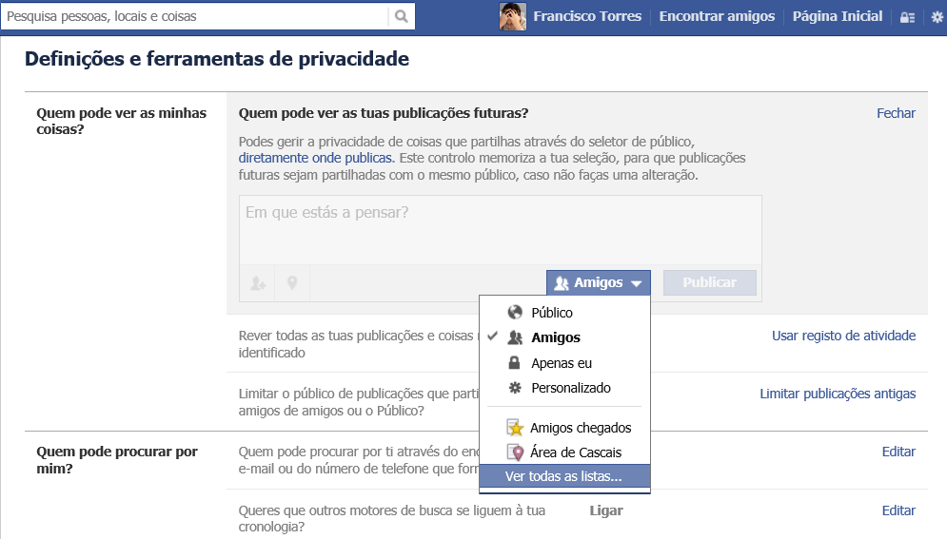

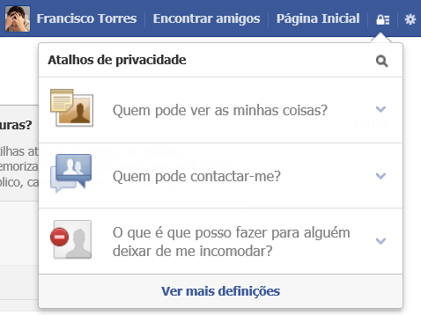
Por isso protege a tua privacidade!

Slide 33
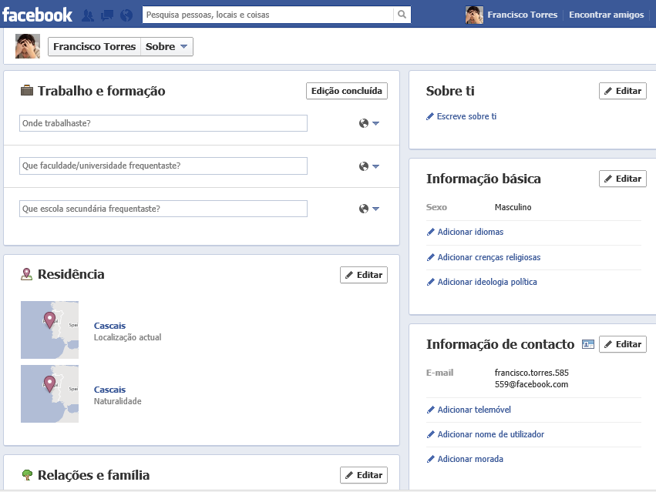
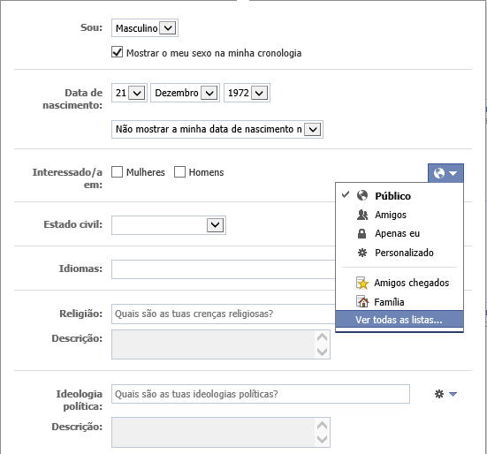
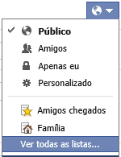
Como te queres mostrar...
…e quem te pode conhecer.

Slide 34
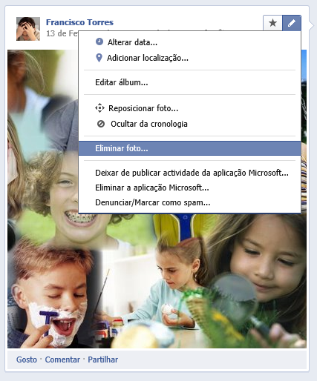
Podes apagar do teu mural...
…o que quiseres, quando quiseres.

Slide 35
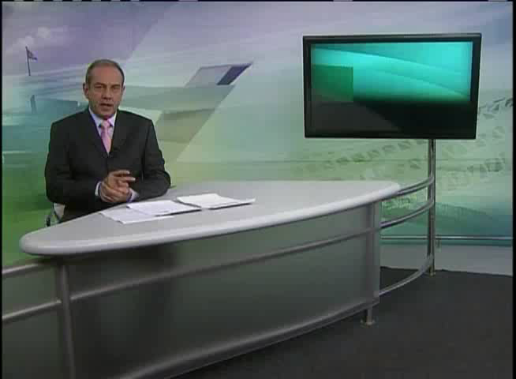
Uma experiência recente …

Slide 36

Cuidados nas redes sociais
Não adiciones como Amigo quem não conheces.
Tem cuidado com as definições da tua privacidade.
Tudo o que está colocado no teu mural pode ser visto por outros.

Slide 37

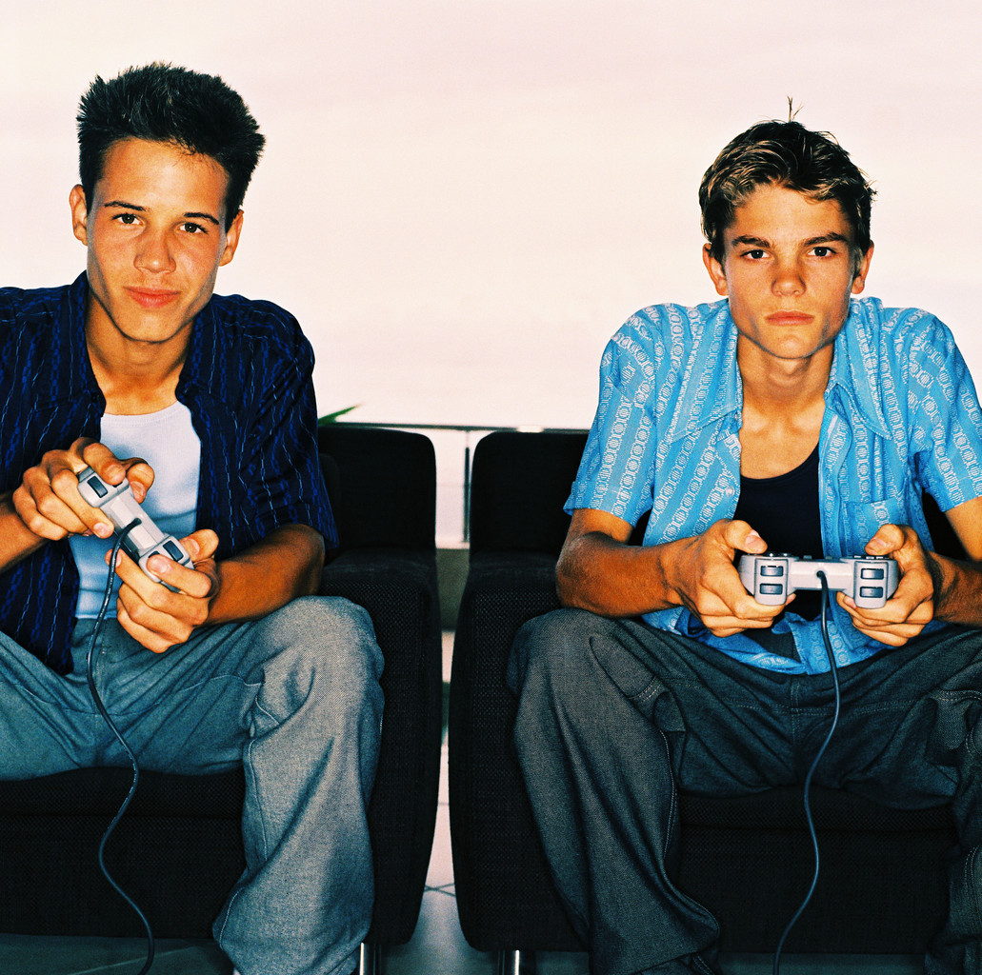
Os jogos online
Jogar online é divertido mas pode ter riscos.

Slide 38
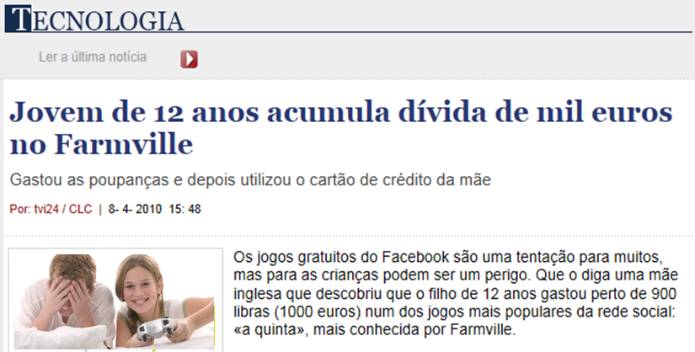
Tem cuidado quando jogas online…

Slide 39

Joga em segurança!
Não jogues com dinheiro real.
Em algumas consolas de jogos deves ter os mesmos cuidados que tens na internet.

Slide 40
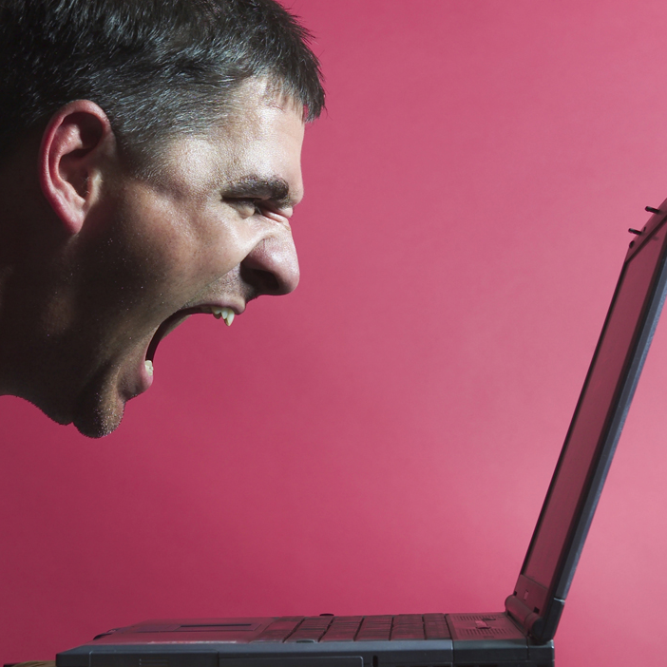
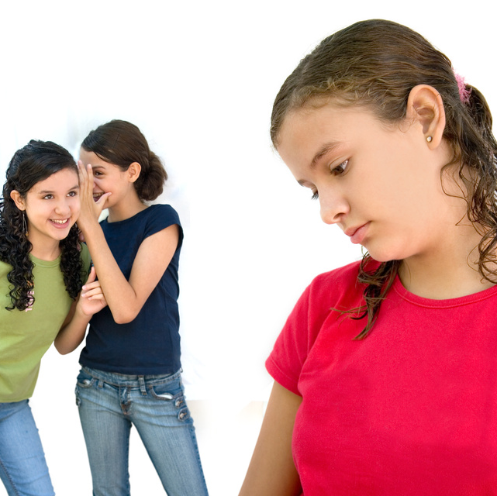
Ameaças online
Mantém-te em segurança na Internet!

Slide 41
Afasta-te de conteúdos impróprios!
http://p3.publico.pt/actualidade/sociedade/5148/sites-pornograficos-roubam-e-usam-fotos-publicadas-por-jovens

Slide 42
Telemóveis
Os telemóveis podem ser usados para intimidar ou para ofender os outros.
Não envies mensagens que possam ofender os outros!

Slide 43
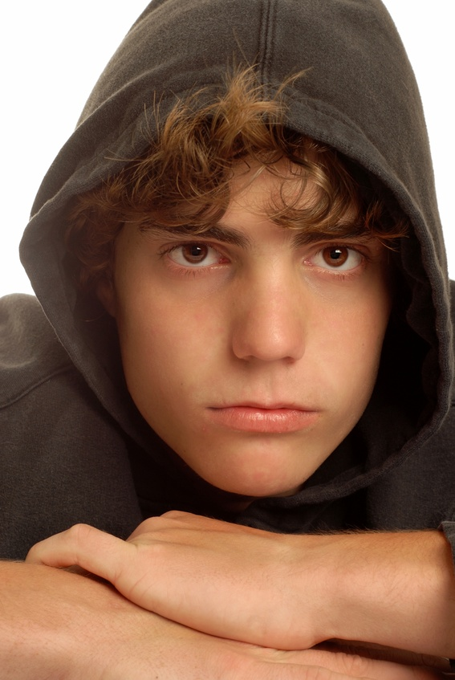
Diz não à intimidação e ao bullying!
RESPEITA OS OUTROS!
Afasta-te de comportamentos violentos.
Respeita a privacidade dos outros.
Não difundas mentiras.
Não tenhas medo de contar aos teus pais e professores.

Slide 44
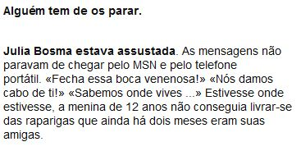
Se te sentires ameaçado…
Detesto-te! Não vales nada!
Selecões Readers Digest online – artigo de Lisa Fitterman.

Slide 45
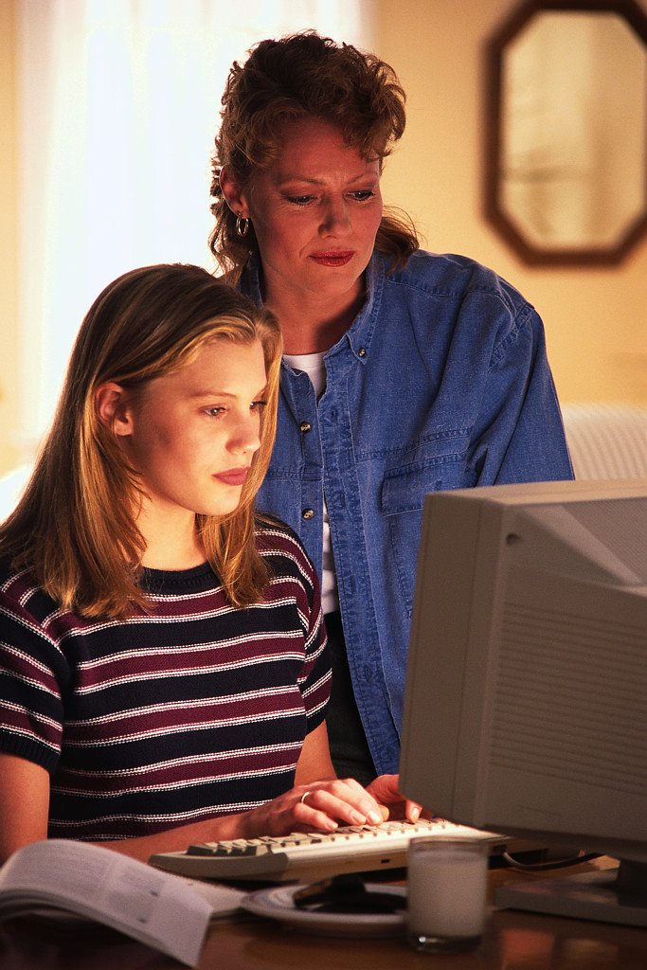
Pede ajuda!
Se necessário, pede ajuda aos teus pais ou professores.
Não tenhas medo de lhes contar o que se passa.
Eles vão compreender!

Slide 46
Internet Grooming
Internet grooming é a expressão inglesa usada para definir genericamente o processo utilizado por predadores sexuais na Internet e que vai do contacto inicial à exploração sexual de crianças e jovens. Trata-se de um processo complexo, cuidadosamente individualizado, pacientemente desenvolvido através de contactos assíduos e regulares desenvolvidos ao longo do tempo e que pode envolver a lisonja, a simpatia, a oferta de presentes, dinheiro ou supostos trabalhos de modelo, mas também a chantagem e a intimidação

Slide 47
Métodos de Selecção de Vítimas
o pedófilo fornecer uma descrição falsa de si próprio a todos os restantes utilizadores, fazendo-se passar por um tipo específico de criança/jovem, de determinada idade e/ou sexo, na esperança de atrair uma criança/jovem de idade equivalente, seja do mesmo sexo ou do sexo oposto.
o predador apenas acompanha as conversas públicas durante algum tempo sem intervir, no sentido de avaliar as conversas e cada uma das crianças/jovens participantes na mesma. E só após esta análise inicial escolhem apresentar-se, muitas vezes apenas a uma criança/jovem que têm mantido sob observação.
nem todos os pedófilos mentem quanto à sua idade. Alguns apresentam-se mesmo como adultos e fornecem informação correcta quanto à sua idade.

Slide 48
ETAPAS
Etapa 1: Amizade O pedófilo/predador procura conhecer melhor a criança/jovem. Procura atrair uma criança/jovem que aparente ser vulnerável para uma conversa privada e começa a isolá-la dos restantes contactos. Tal poderá acontecer através de um convite para deixar uma sala de chat pública criando uma sala privada, como pode acontecer passando ou alternado as conversas através de programas de Mensagens Instantâneas ou por telemóvel, através de mensagens SMS. Muitas vezes é solicitado à criança/jovem uma imagem sua sem conotações sexuais.
Etapa 2: Formação de Uma Relação Extensão da etapa anterior, o pedófilo procurará envolver a criança/jovem em conversas sobre a vida doméstica e/ou escolar. O pedófilo procura construir um sentimento de familiaridade e conforto, e por outro, saber o mais que puder sobre a sua potencial vítima. Nem todos os pedófilos se envolvem nesta fase, mas aqueles que irão manter o contacto com a criança/jovem, esforçar-se-ão por criar a ilusão de serem o melhor amigo da vítima

Slide 49
Etapa 3: Avaliação do Risco A criança/jovem é questionado sobre o local onde se encontra o computador que está a usar e que outras pessoas têm acesso a ele. Ao reunir este tipo de informação, o predador está a avaliar o risco das suas actividades poderem ser detectadas pelos pais da criança/jovem ou outros adultos/irmãos ou amigos mais velhos.
Etapa 4: Exclusividade Nesta etapa, surgem sugestões do tipo "somos os melhores amigos", "percebo o que estás a passar" ou "podes falar comigo sobre qualquer assunto". O pedófilo procura criar um sentimento de amor e confiança mútuos com a criança/jovem, no sentido de manter a relação secreta.
Etapa 5: Conversas Sobre Sexo Esta última etapa pode ser iniciada com perguntas como "já alguma vez foste beijado(a)?" ou "já alguma vez te tocaste?". Este tipo de perguntas pode parecer inócuas para a criança/jovem dado que, na fase anterior, o predador posicionou a conversa de forma estabelecer e partilhar um sentido profundo de confiança. Desta forma, o predador envolve a criança/jovem em conversas e trocas de imagens explícitas sobre sexo. Nesta fase, o pedófilo geralmente procurará marcar um encontro físico com a criança/jovem.

Slide 50
O que fazer?
Reunir todas as evidências que tivermos, entre as quais o endereço de contato do facebook, horas a que foram efetuadas as filmagens ou que houve contacto com vista a uma possível apresentação de queixa, à Polícia Judiciária através dum dos seguintes números:
- Piquete LVT 213 574 566;
- Piquete Norte 225 088 644;
- Piquete Centro 239 828 130;
- Piquete Sul 289 884 522;

Slide 51
Fotos Intimas, devassa e difamação
Conselhos da Judiciária "Não coloquem imagens ou vídeos pessoais contendo actos sexuais em computador acessível à rede Internet;
Se o fizerem, devem ter sempre em conta que o computador pode ser acedido a qualquer momento por terceiro, autorizado ou não, que poderá aproveitar as imagens para as difundir;
Quando enviarem o computador para reparação ou actualização com o disco rígido, certifiquem-se que a informação pessoais não estão acessíveis;
No caso de tomarem conhecimento de que os vossos dados pessoais, independentemente da sua natureza, foram divulgados contra a sua vontade, contactem de imediato, identificando-se, o prestador de serviços de Internet ou a Comissão Nacional de Protecção de Dados, por forma a que os seus dados sejam retirados;
Participe às autoridades;
No caso de ser vítima e pretender apoio psicológico, contacte entidades e associações especializadas em apoio pessoal/personalizado."

Slide 52
Obrigado!
Vamos a dúvidas?

